Slide 1

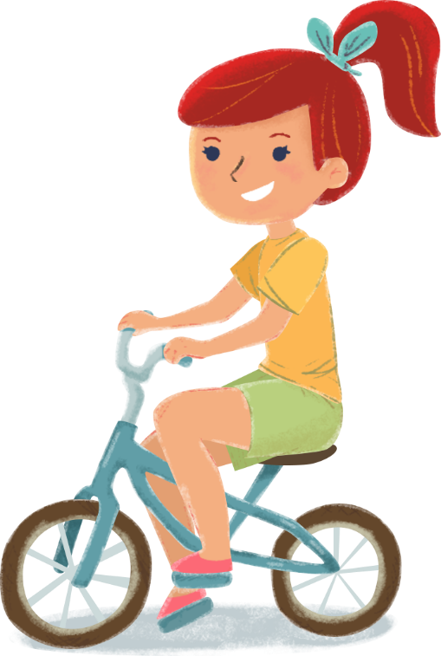


Baby Art Club

Slide 2

What is Baby Art Club?
Професійний колектив
Довіра батьків
Щасливе дитинство і успішне майбутнє для дітей

Slide 3
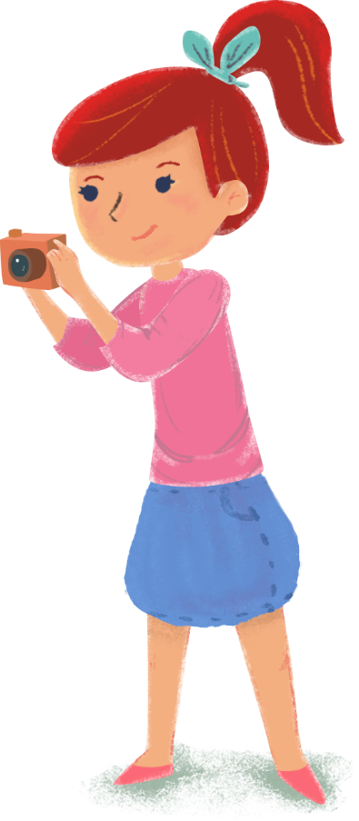

Product Description
Ціль продукту:
Цільова аудиторія:
Особливості продукту:
спонукати батьків довірити своїх дітей команді “Baby Art Club”
надати інформацію про центр
зрозумілий інтерфейс
сучасний дизайн
мінімізований функціонал
можливість зворотнього зв’язку
детальний опис програм
адаптивність
молоді родини, що мешкають у місті Ірпінь, Київська область.
привабити нових клієнтів

Slide 4

Project Start
Збір вимог
Розробка
Тестування
2 BA/QA
3 Front-End Developers
4 тижні

Slide 5


Work Environment
Confluence
SCRUM
Project Work
JIRA

Slide 6
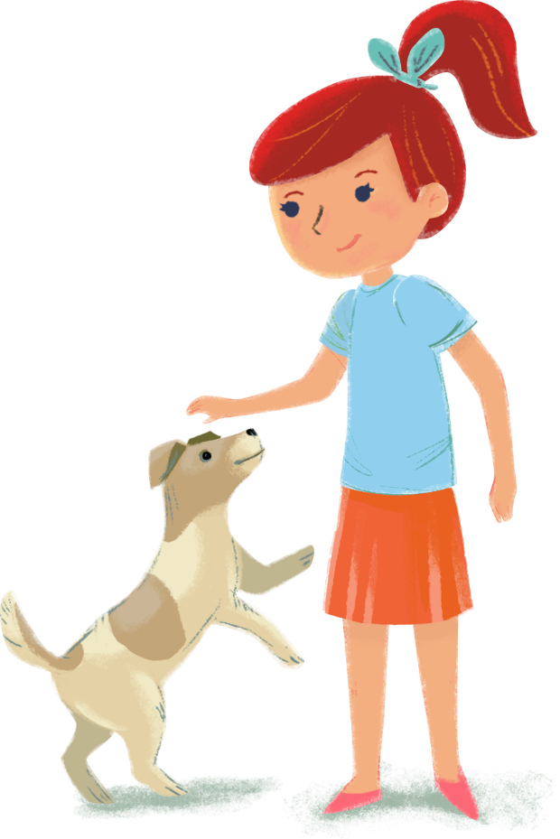
Project Work
BA
Use Case Diagram Road Map MVP
Front-End
QA
Test Cases Check lists Functional & GUI Testing
Git HTML5 CSS3 JQuery Bootstrap Java Script Gulp

Slide 7
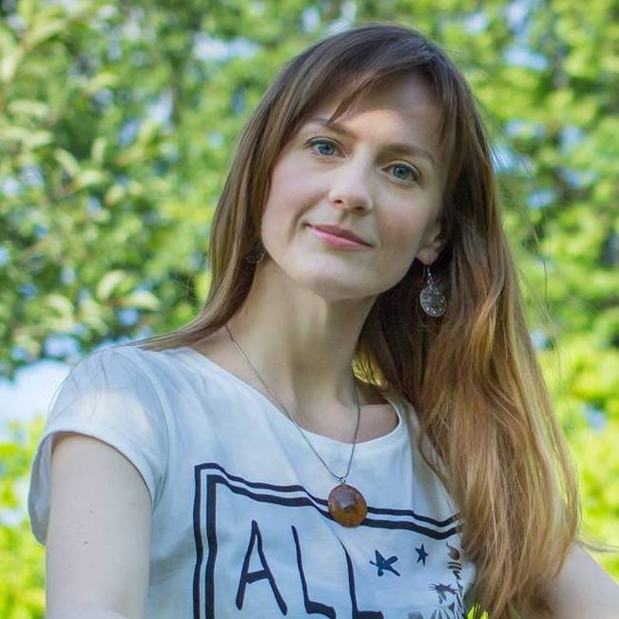
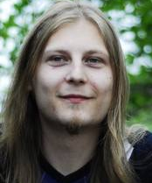
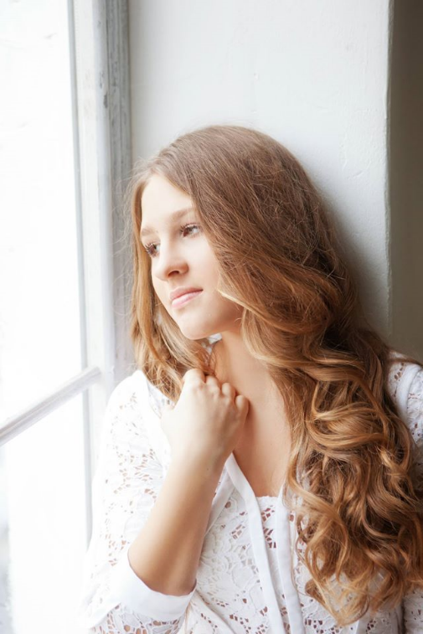
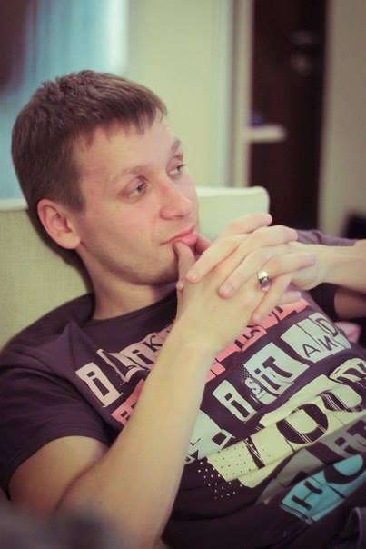
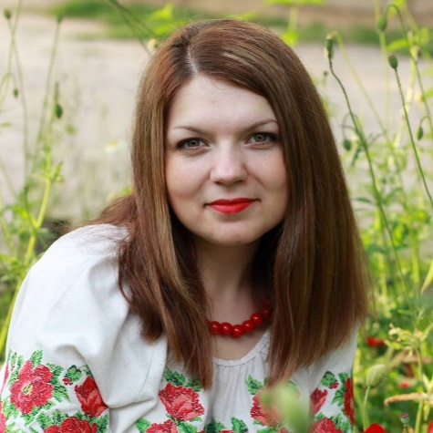
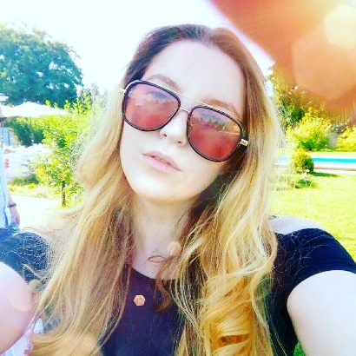
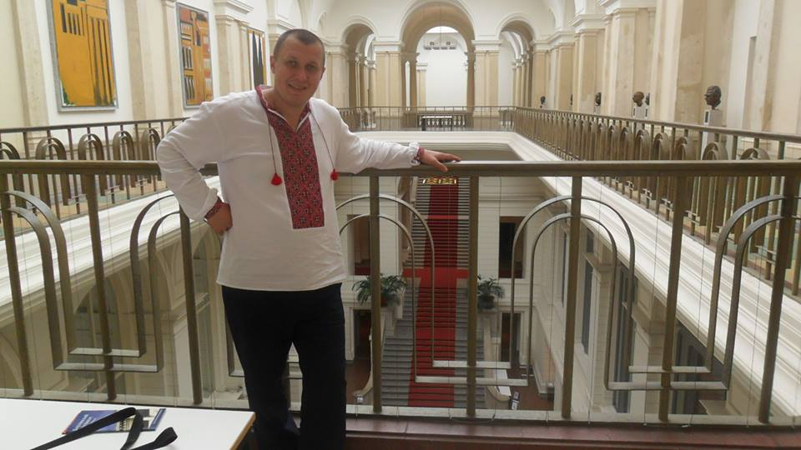
Team
BA/QA
Катерина
Олександра
Роман
Front-End Developers
Наталія
Designer
Сергій
Анастасія
Team Lead
Владислав

Slide 8
Feel free to ask your questions…

